Slide 1
BÀI 9: HI LẠP VÀ LA MÃ CỔ ĐẠI

Slide 2
Mục tiêu bài học
BÀI 9: HI LẠP VÀ LA MÃ CỔ ĐẠI
- Giới thiệu và nhận xét được tác động của điều kiện tự nhiên (hải cảng, biển đảo) đối với sự hình thành, nền văn minh của Hy Lạp và La Mã.
- Trình bày được tổ chức nhà nước thành bang, nhà nước đế chế ở Hy Lạp và La Mã.
- Nêu được một số thành tựu văn hóa tiêu biểu của Hy Lạp và La Mã.

Slide 3
I. ĐIỀU KIỆN TỰ NHIÊN
II. TỔ CHỨC NHÀ NƯỚC THÀNH BANG
HI LẠP VÀ LA MÃ CỔ ĐẠI
III. TỔ CHỨC NHÀ NƯỚC ĐẾ CHẾ
IV. NHỮNG THÀNH TỰU VĂN HÓA TIÊU BIỂU CỦA HY LẠP VÀ LA MÃ

Slide 4
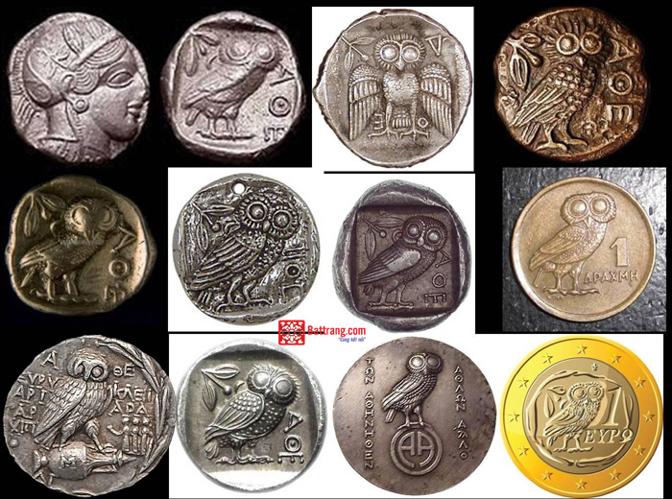
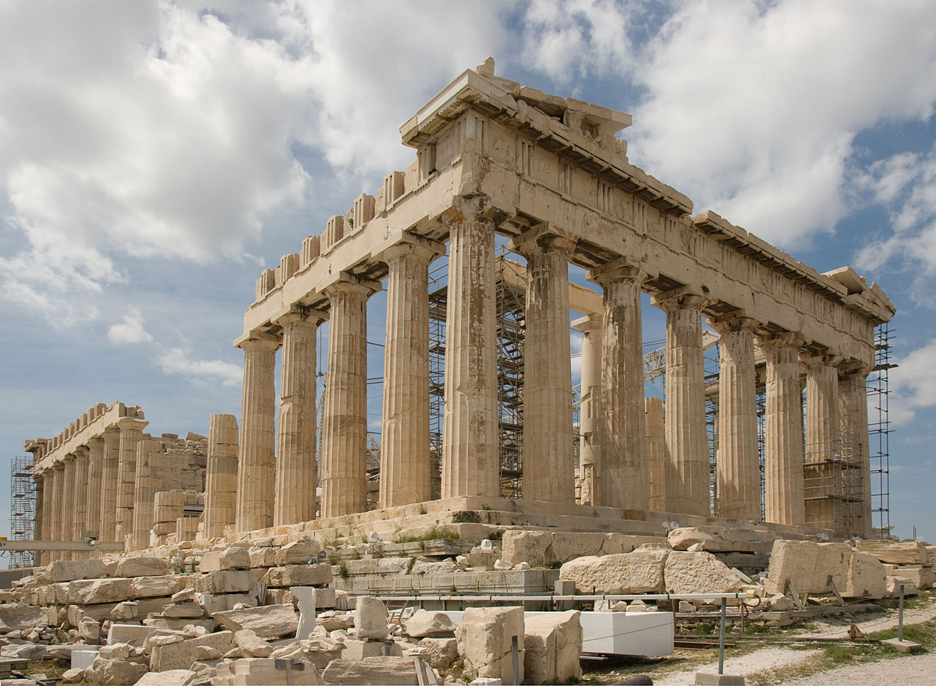
KHỞI ĐỘNG
Nhìn hình em liên tưởng đến nước
nào? Từ những hình ảnh trên, em hãy chia sẽ những hiểu biết của mình về quốc gia đó ?

Slide 5
I.ĐIỀU KIỆN TỰ NHIÊN
Xác định vị trí địa lí của Hy Lạp và La Mã cổ đại.

Slide 6
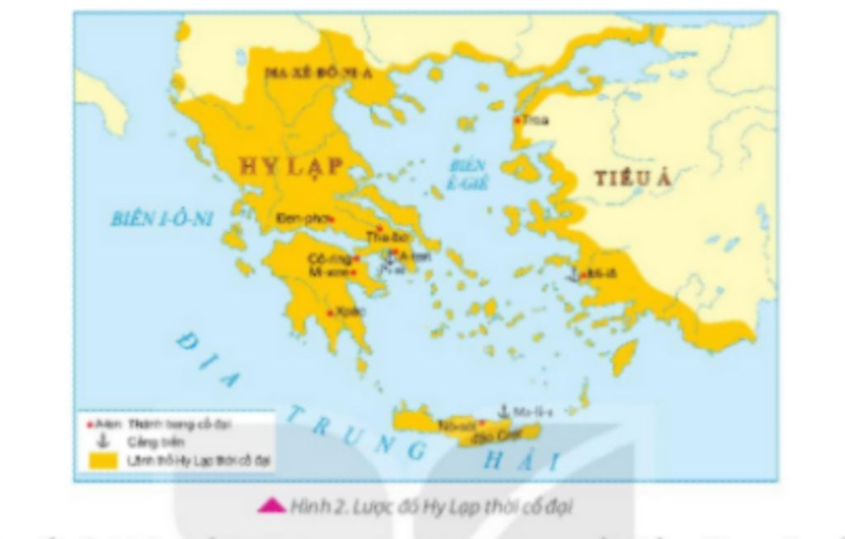
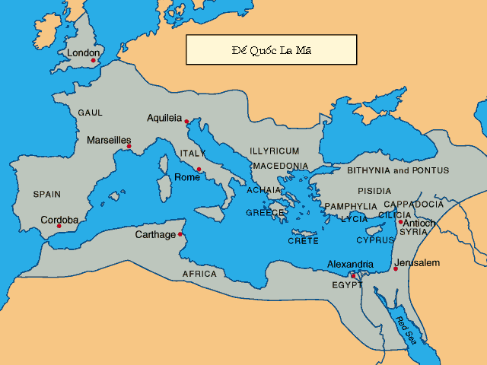
I.ĐIỀU KIỆN TỰ NHIÊN
Nhiệm vụ: GV cho HS quan sát lược đồ:
? Nêu ngắn gọn điều kiện tự nhiên của Hy Lạp và La Mã ?
Hình 9.1: Lược đồ Hy Lạp cổ đại
Hình 9.2: Lược đồ La Mã cổ đại

Slide 7
Vị trí địa lý: Lãnh thổ rộng, bao gổm miền lục địa Hy Lạp (vùng nam bán đảo Ban-căng), miền đất ven bờ Tiểu Á và các đảo trên biển Ê-giê.
- Điều kiện tự nhiên:
+ Địa hình: chủ yếu là đổi núi, ít đồng bằng
+ Đất đai khô cằn, thuận lợi cho trổng nho, ô liu.
- Khoáng sản: nhiều như:như đồng, sắt, vàng,
- Có nhiều vịnh, hải cảng thuận lợi cho sự đi lại và trú ẩn của tàu thuyền.
a)Hy Lạp cổ đại

Slide 8
b) La Mã cổ đại
- Vị trí địa lý: Lãnh thổ rộng, bao gổm miền lục địa Hy Lạp (vùng nam bán đảo Ban-căng), miền đất ven bờ Tiểu Á và các đảo trên biển Ê-giê.
- Điều kiện tự nhiên
+ Địa hình: chủ yếu là đổi núi, ít đồng bằng
+ Đất đai khô cằn, thuận lợi cho trổng nho, ô liu.
- Khoáng sản: nhiều như:như đồng, sắt, vàng,
- Có nhiều vịnh, hải cảng thuận lợi cho sự đi lại và trú ẩn của tàu thuyền.

Slide 9
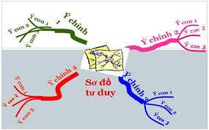
GV giới thiệu cho HS tham khảo một vài dạng sơ đồ tư duy và
hướng dẫn các em làm nội dung trên dưới dạng sơ đồ tư duy:

Slide 10
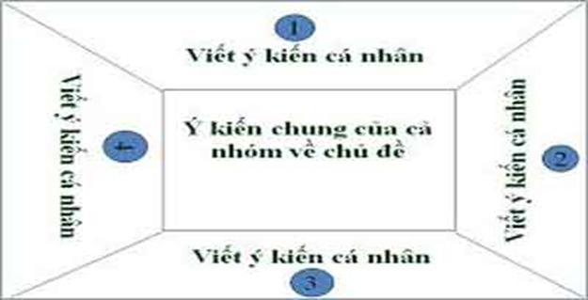
II.
II. TỔ CHỨC NHÀ NƯỚC THÀNH BANG
(4P) 5-6 HS
1. Trình bày tổ chức nhà nước thành bang ở Hi Lạp.
2. Hãy kể tên các tầng lớp xã hội trong thành bang A-ten.

Slide 11
II.
II. TỔ CHỨC NHÀ NƯỚC THÀNH BANG
- Từ thế kỉ VIII đến thế kỉ VI TCN, ở Hy Lạp đã lần lượt ra đời. Trong đó, hai thành bang tiêu biểu nhất là Xpacta và Aten. Đây là nhà nước chiếm hữu nô lệ.
- Các thành bang có đường biên giới lãnh thổ, có chính quyền, quân đội, luật pháp, hệ thống kinh tế, đo lường, tiền tệ và những thần bảo hộ riêng.

Slide 12
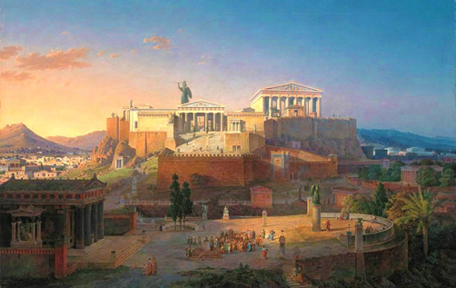
Hình 9.3: Nhà nước thành bang A-ten.

Slide 13
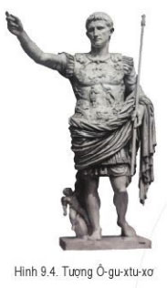
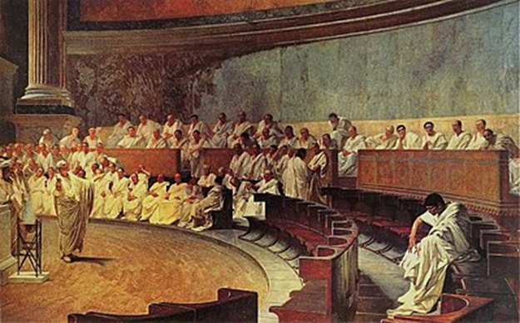
III. TỔ CHỨC NHÀ NƯỚC ĐẾ CHẾ
? Dựa vào lược đồ hình 9.2, hình 9.4, 9.5 và đọc thông tin, hãy trình bày tổ chức nhà nước đế chế La Mã.
? So với nhà nước thành bang ở Hy Lạp, nhà nước đế chế ở La Mã có điểm gì khác?
Hình 9.5: Một thành viên đang diễn thuyết tại Viện Nguyên lão (tranh minh họa)

Slide 14
- Từ một thành bang nhỏ bé ở miền trung bán đảo l-ta-ly, La Mã đã dẩn mở rộng lãnh thổ và trở thành một đế chế rộng lớn.
- Từ năm 27 TCN, Ốc-ta-viu-xơ trở thành người thống trị duy nhất ở La Mã.
- Dưới thời Ô-gu-xtu-xơ, vai trò của Viện Nguyên lão được coi trọng, với số nghị viên khoảng 600 người, nhiều chức năng của Đại hội nhân dân trước đó được chuyển giao cho Viện Nguyên lão.

Slide 15
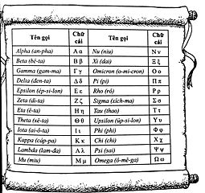
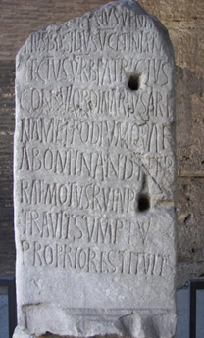
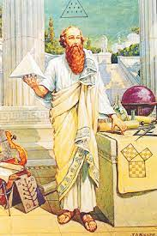
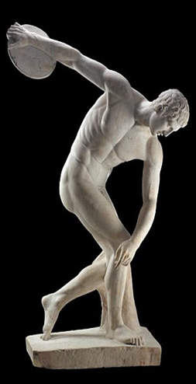
IV. MỘT SỐ THÀNH TỰU TIÊU BIỂU CỦA HY LẠP VÀ LA MÃ
GV yêu cầu HS quan sát
Hình 9.6: Bảng chữ cái chữ cổ Hy Lạp. Hình 9.7:Văn khắc bằng bằng tiếng La-tin
Hình 9.10 Nhà toán học Pi-ta-go
Hình 9.11: Tượng lực sĩ ném dĩa

Slide 16
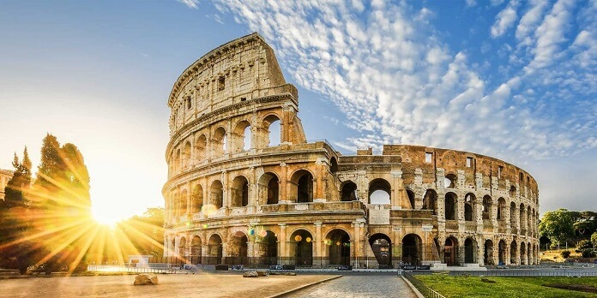
IV. MỘT SỐ THÀNH TỰU TIÊU BIỂU CỦA HY LẠP VÀ LA MÃ
Hình 9.12: Đấu trường Cô-li-dê (La Mã)

Slide 17
IV. MỘT SỐ THÀNH TỰU TIÊU BIỂU CỦA HY LẠP VÀ LA MÃ
Thảo luận nhóm: 5p (4 bạn)
HS vẽ sơ đồ tư duy về những thành tựu văn hóa của Hy Lạp và La Mã.
Lịch pháp và
thiên văn học
Chữ viết,
văn học
Thành tựu văn hóa Hy Lạp và La Mã
Kiến trúc, điêu khắc
Sử học,
khoa học

Slide 18
LUYỆN TẬP
GV hướng dẫn Hs lập bảng thống kê các thành tựu văn hoa tiêu biểu của Hy Lạp và La Mã thời cổ đại.
STT | LĨNH VỰC | THÀNH TỰU | NHẬN XÉT
1
2
3
...

Slide 19
VẬN DỤNG
Em hãy chọn và giới thiệu một trong những thành tựu văn hoá của Hy Lạp hoặc La Mã cổ đại còn được bảo tồn đến ngày nay.
Lưu ý: HS có thể tự do sáng tạo các hình thức giới thiệu nhưng đảm bảo được nội dung thông tin, kèm hình ảnh minh hoạ cho nội dung. Ví dụ: video, sơ đồ, tranh vẽ...

Slide 20
HẾT

